Slide 1
객체지향프로그래밍 최종 결과물
1914243 이윤아

Slide 2
실행 화면

Slide 3
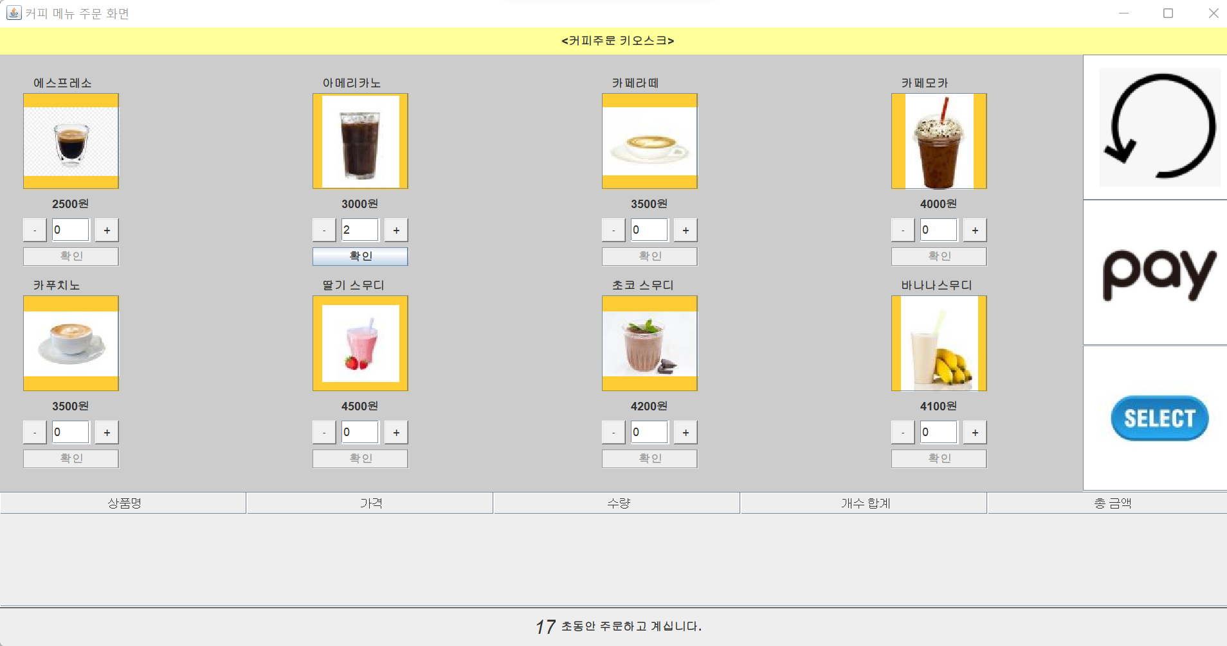
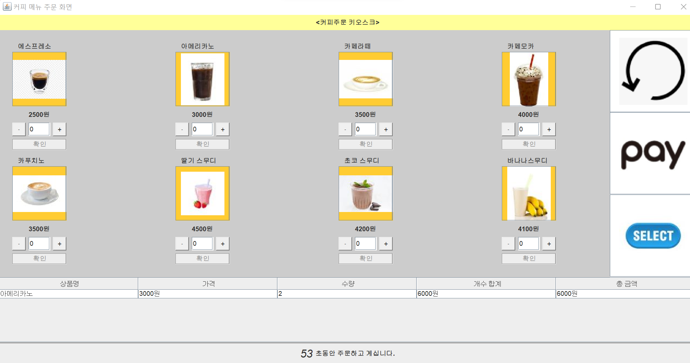
실행 예로,
아메리카노를 2잔을 + 버튼을 이용해 추가해줍니다.
그 다음 확인 버튼을 눌러주면 메뉴들이 나와있는 화면 아래에 아메리카노 두 잔이 들어와 있는 것을 확인할 수 있습니다.
또한 확인 버튼을 눌렀기에 아메리카노의 개수는 다시 0개로 돌아가고, 확인버튼이 비활성화됩니다.

Slide 4
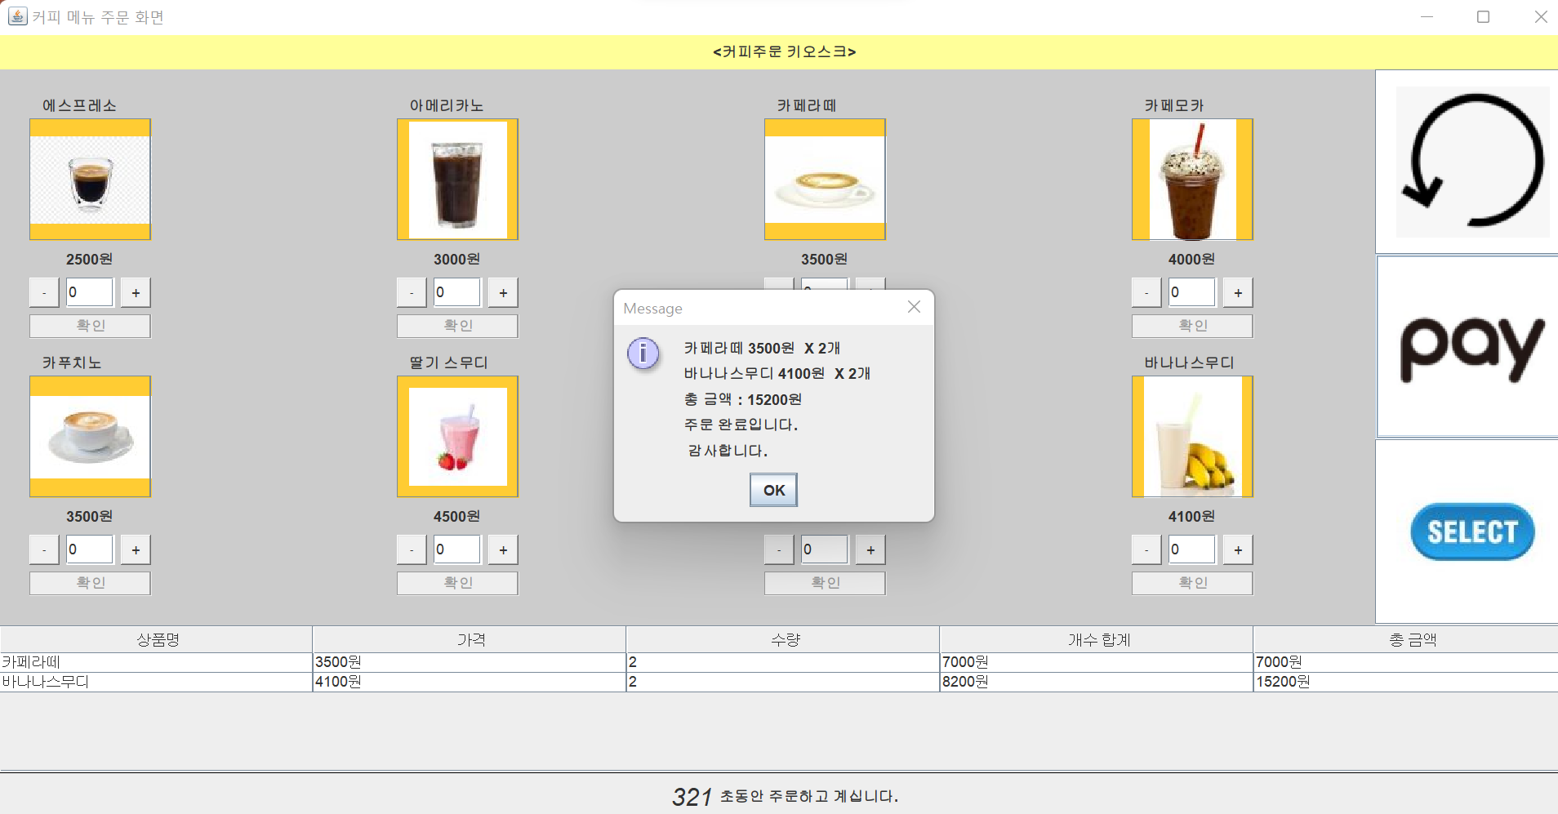
다른 예로, 카페라떼 두 잔과 바나나 스무디 두 잔을 추가하고 각각 확인버튼을 눌렀을 때의 결과는 왼쪽과 같습니다.

Slide 5
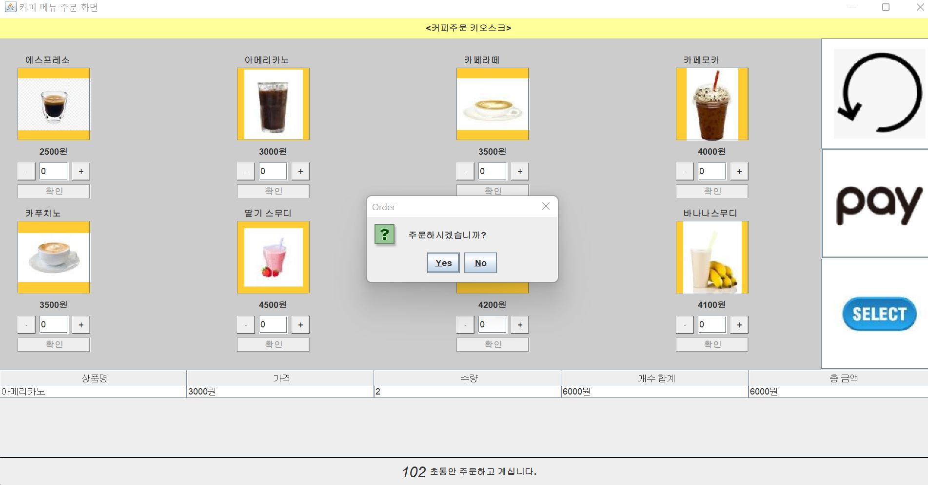
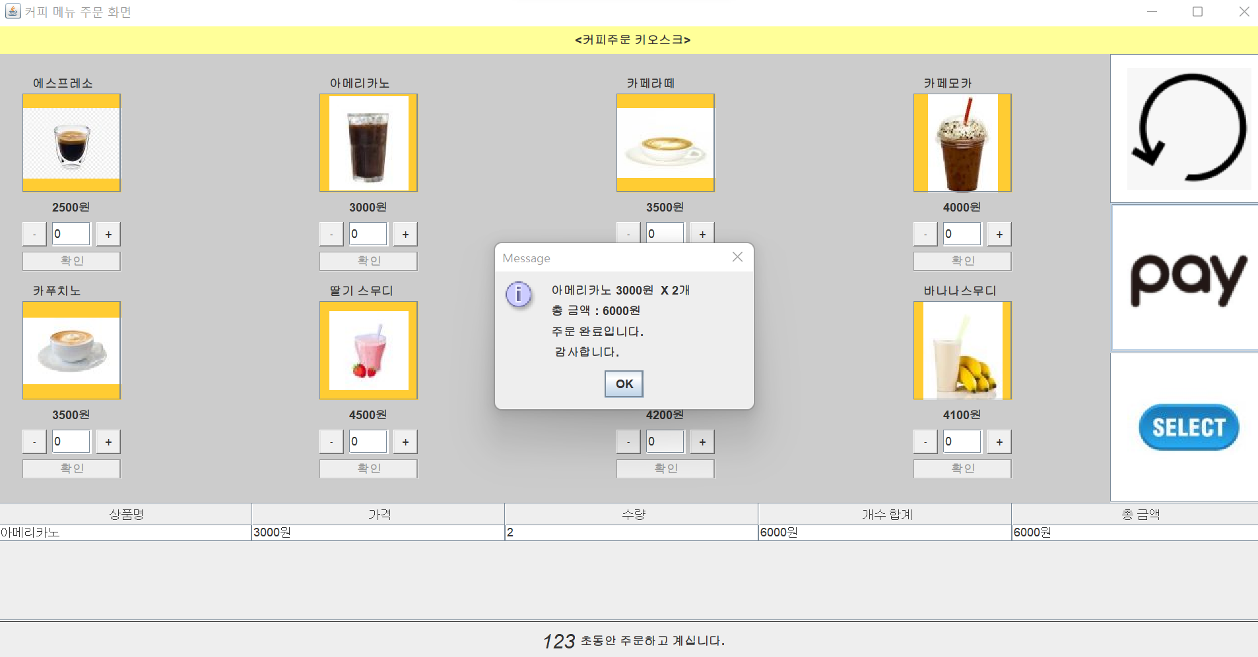
이번에는 오른쪽 EAST에 있는 버튼들을 눌렀을 때의 결과를 확인해보겠습니다.
우선 아메리카노를 2잔 추가하고 EAST에서 2번째 버튼인 pay 버튼을 눌렀을 때입니다.
Pay 버튼을 누르면 왼쪽과 같은 창이 뜹니다.
YES버튼을 누르면 왼쪽과 같이 무엇을 주문했는지와 총금액에 대한 정보가 Message 형태로 뜹니다.

Slide 6
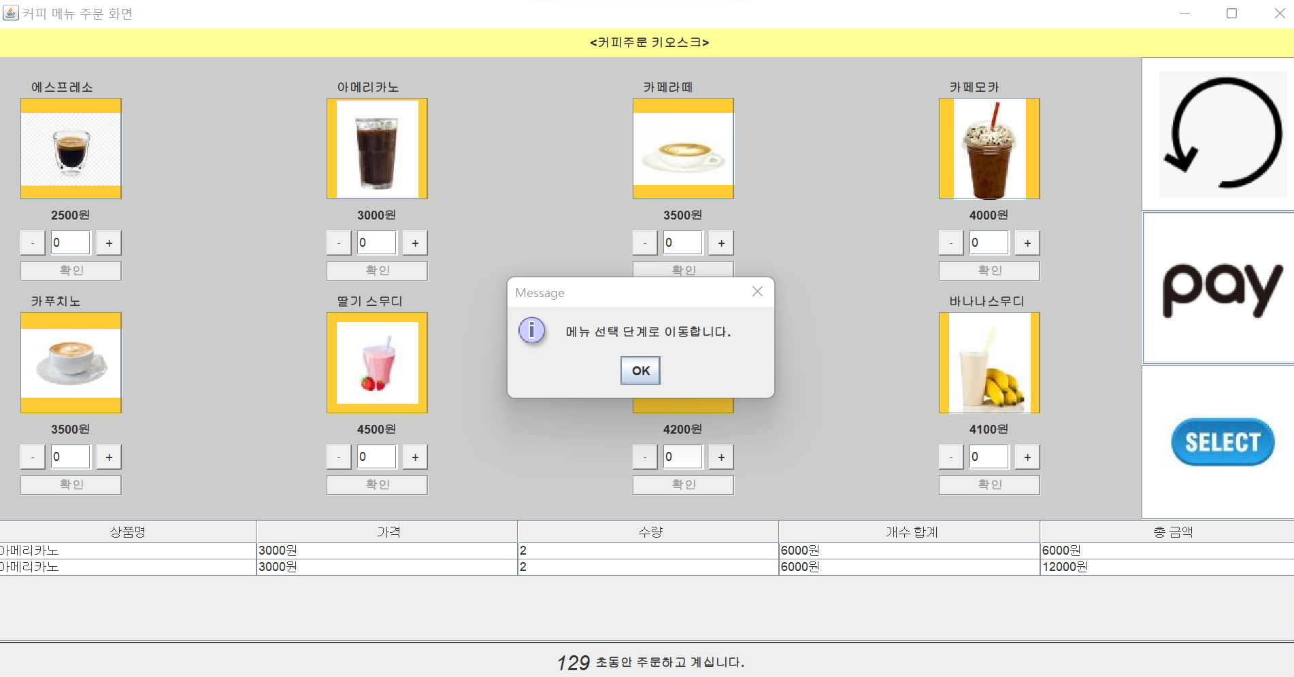
이번에는 NO버튼을 눌러보겠습니다.
NO버튼을 누르면 pay를 지금 안한다고 하여
다시 메뉴 선택 단계로 이동하게끔 합니다.
(즉 해당 OK를 누르면 해당 Message가 닫힙니다)

Slide 7
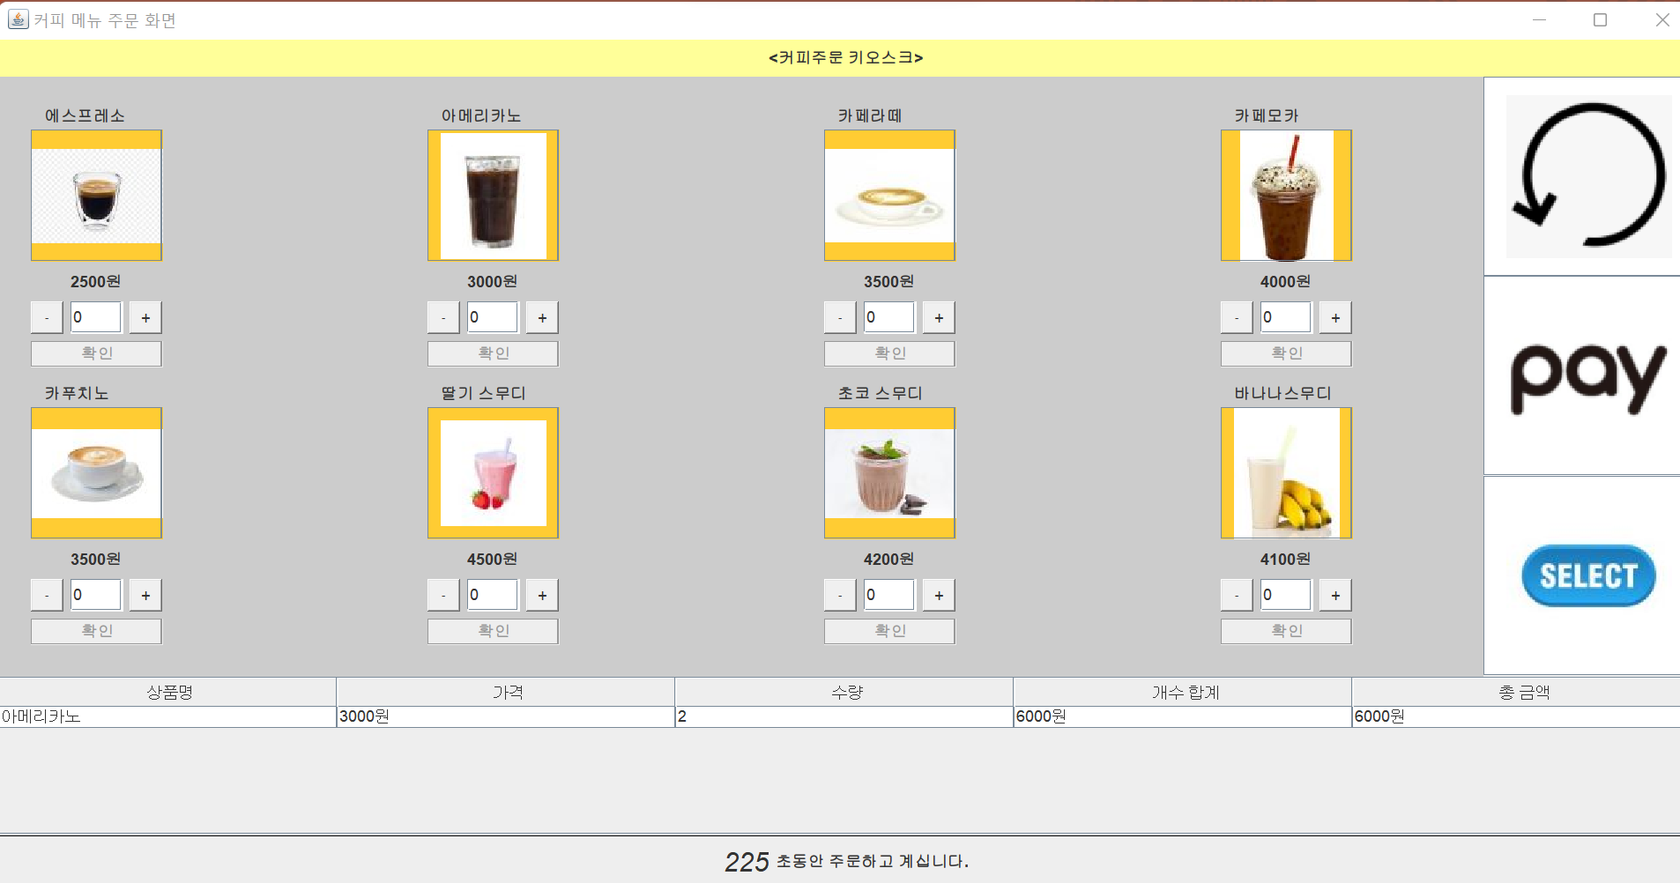
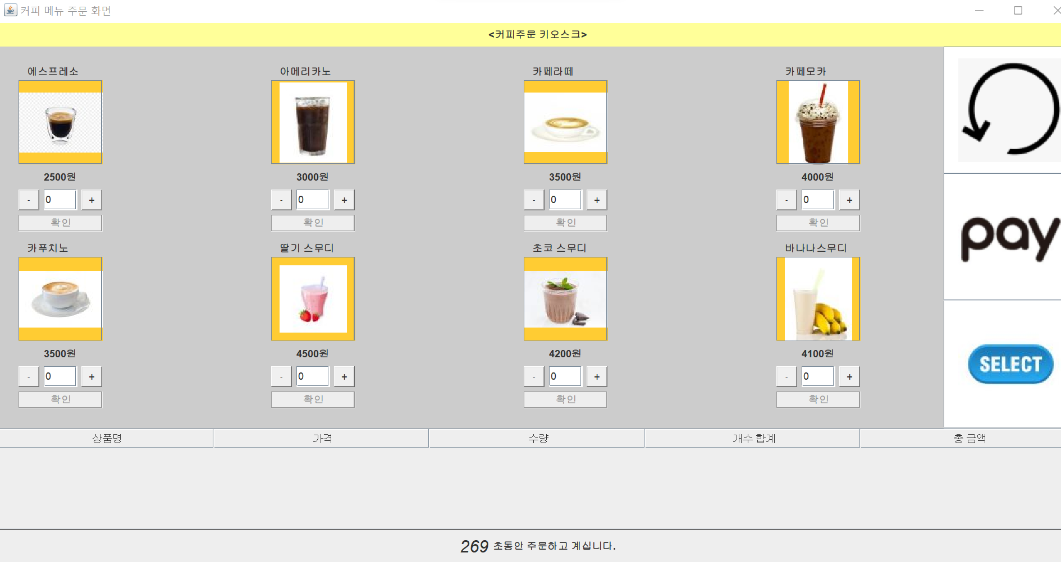
이번에는 오른쪽 EAST에 있는 버튼들 중 제일 위에 있는 reset 버튼을 아메리카노 2잔이 추가된 상태에서 눌러보겠습니다.
그러면 왼쪽과 같이 메뉴들이 나와있는 화면 아래에 아메리카노 2잔이 추가되었던게 없어진 것을 확인할 수 있습니다.

Slide 8
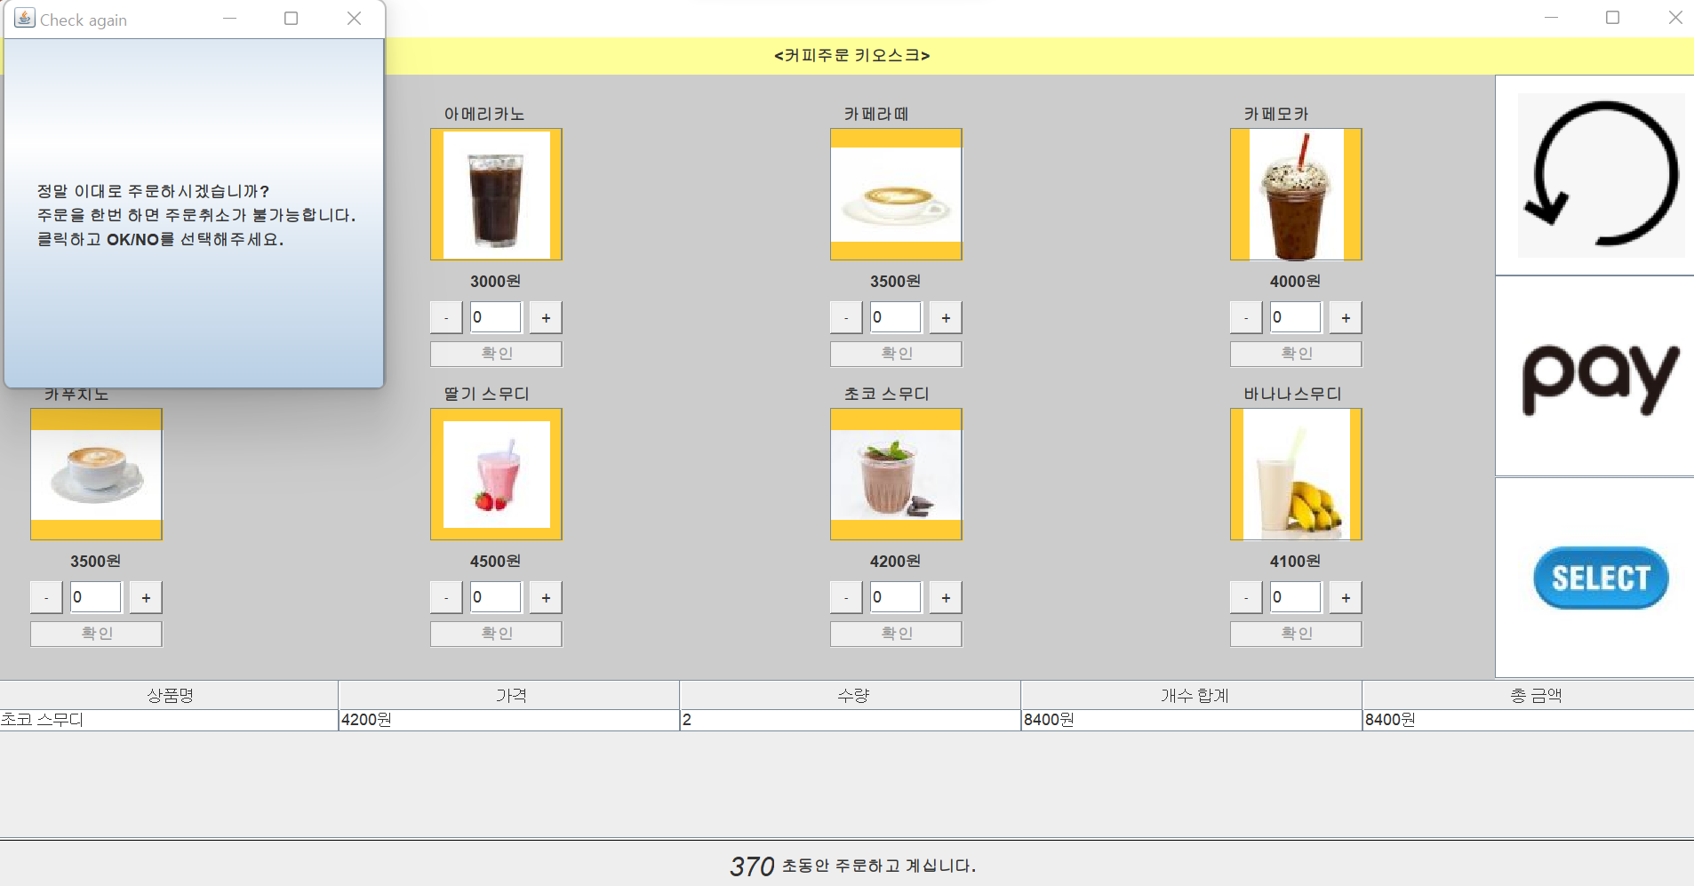
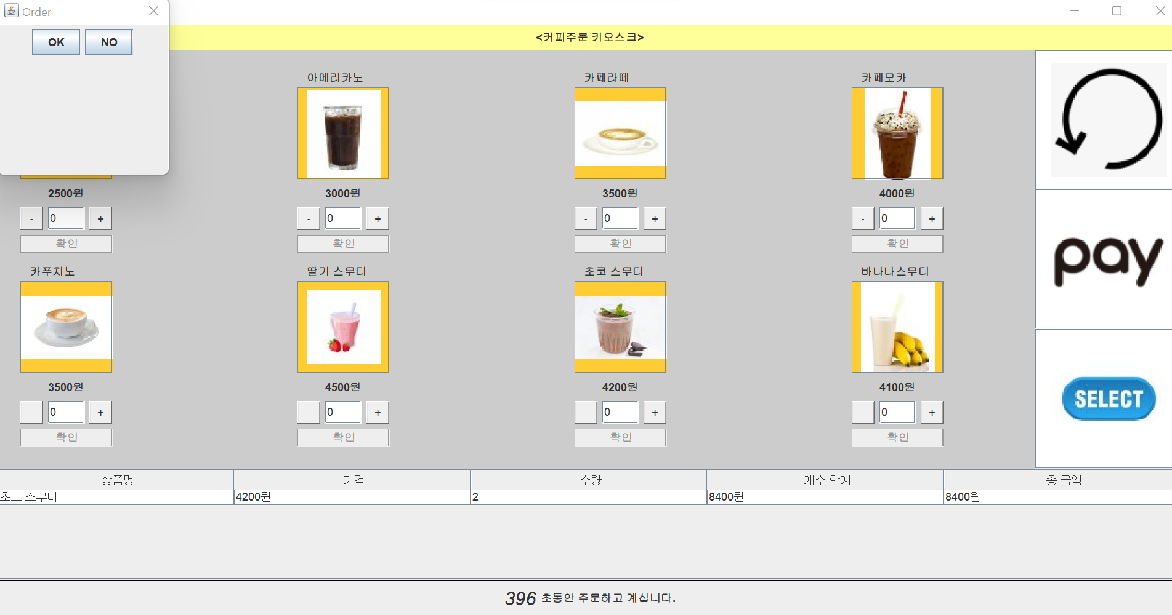
이번에는 오른쪽 EAST에 있는 버튼들 중 제일 아래에 있는 selected 버튼을 초코 스무디 2잔이 추가된 상태에서 눌러보겠습니다.
이 버튼은 주문을 하면 후에 주문이 취소하다는 것을 알려주기 위함이므로 왼쪽과 같은 Dialog가 뜹니다.
이 Dialog버튼을 클릭해주겠습니다.
그러면 이대로 주문할 건지에 대한 대답을 선택할 수 있게 OK, NO 버튼이 나옵니다.

Slide 9


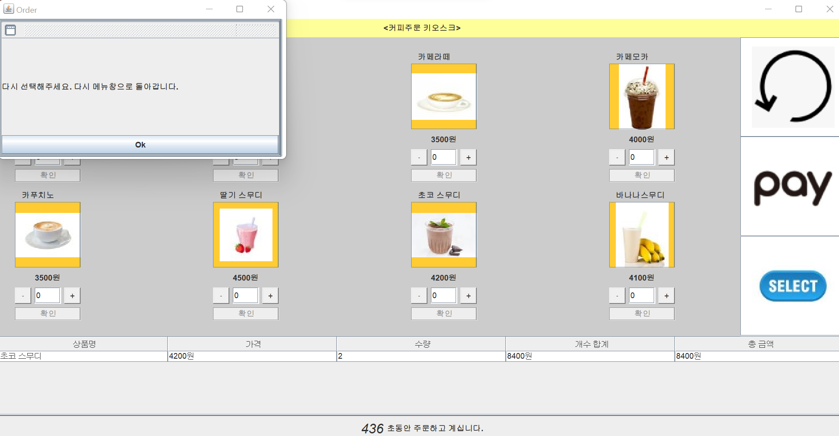
OK를 선택했을 때
다시 메뉴 선택 화면으로
이동하여 pay버튼을 눌러
결제하게끔
앞서의 창에 뜬 버튼 중
NO를 선택했을 때
다시 선택하라는 문구와
함께 다시 메뉴 선택으로
돌아감

Slide 10
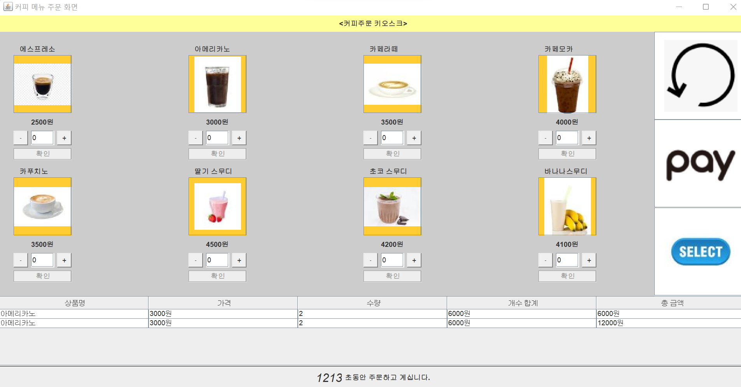
마지막으로 제일 아래는 Thread를 도입한 것으로,
몇 초 동안 주문을 하고 있는지 표시해줬습니다.

Slide 11
Class의 계층관계

Slide 12
InnerFrameOrder
OrderDialog
OrderCall
tf : JTextField
ok : JButton
no: JButton
- btn : Jbutton
- jforder : JFrame
Jf : Jframe
Inframe1 : JInternalFrame
desktop : JDesktopPane
Again : Jlabel
Ok : JButton
CoffeeMenu
table1 : Jtable
sc1 : JScrollPane
NorthPanel : JPanel
CenterPanel : JPanel
SouthPanel : Jpanel
txt : JTextArea
menubt : Jbutton
num : JTextField
minus : Button
plus : Button
ok : Jbutton
won : Jlabel
name : Jlabel
SelectPanel : Jpanel
order : Jbutton
CoffeeMain
+main(args: String[]): void
TimerThread
ThreadTimerex
- timerlb : JLabel
- timerlb : JLabel
- timertxt : JLabel
run()

Slide 13
최종 결과물 장점 & 보완할 점

Slide 14
장점. - 키오스크를 구현하여 주문한 품목과 총 금액을 구했다는 점 - 수업시간에 배웠던 Thread를 도입했다는 점 보완할 점. Thread를 이용하여 sec를 계산했는데 일정시간이 지나면 다시 메뉴 리셋되는 것을 구현하면 좋을 것 같다고 생각했다.

Slide 15
최종 결과물 .java 코드들

Slide 16
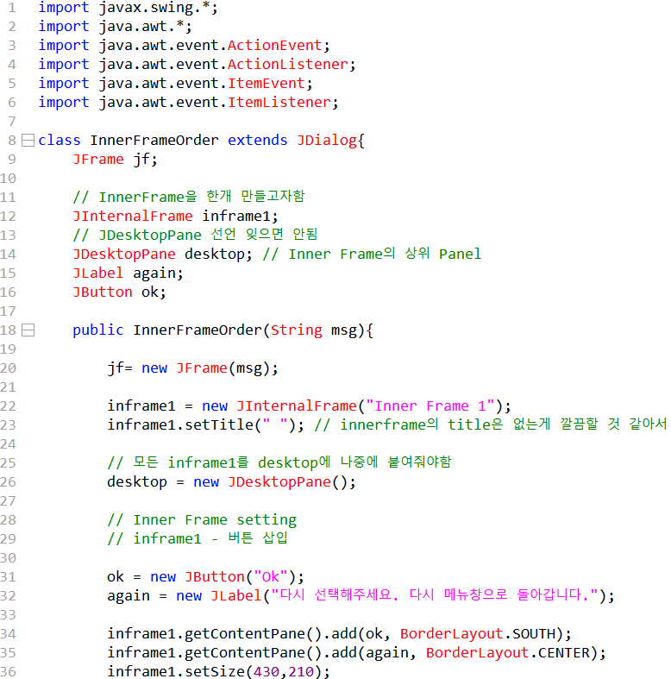
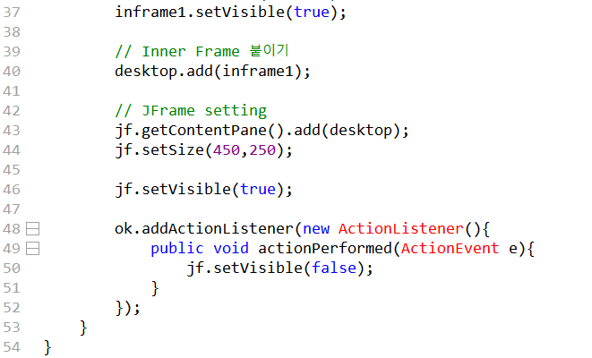
① InnerFrameOrder.java

Slide 17
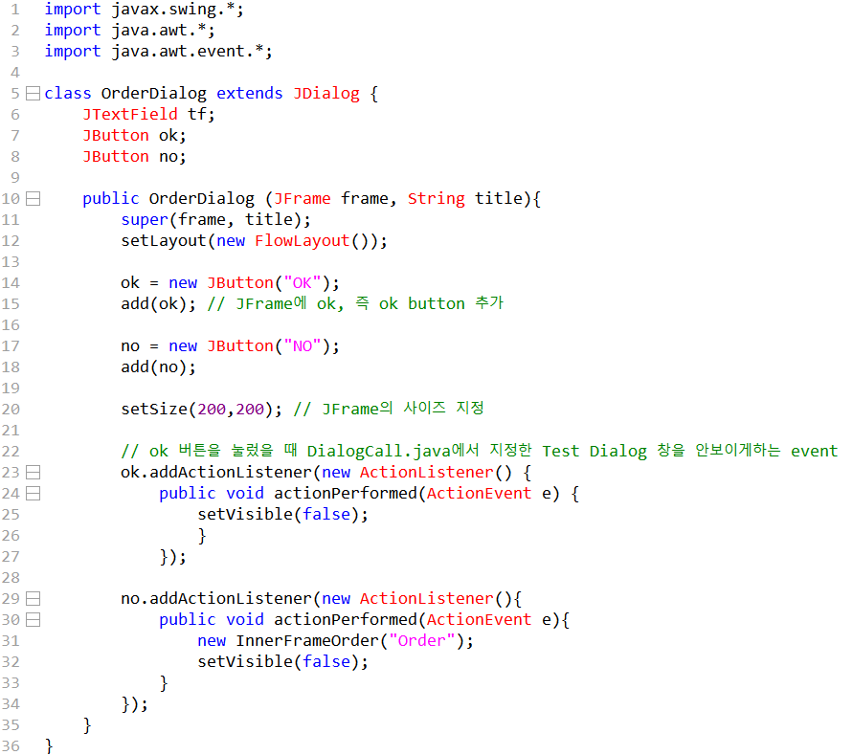
② OrderDialog.java

Slide 18
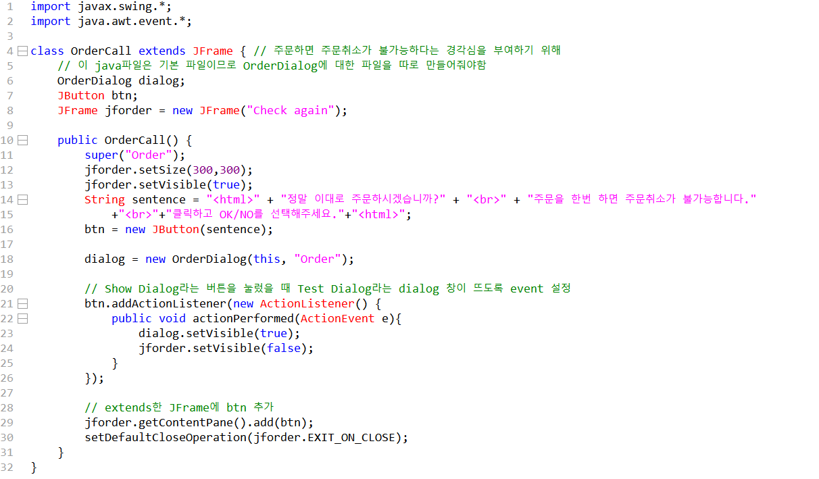
③ OrderCall.java

Slide 19
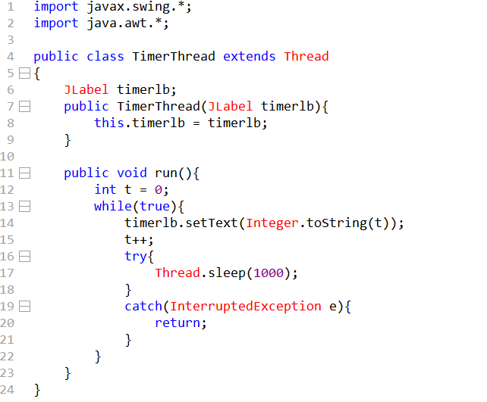
④ TimerThread.java

Slide 20
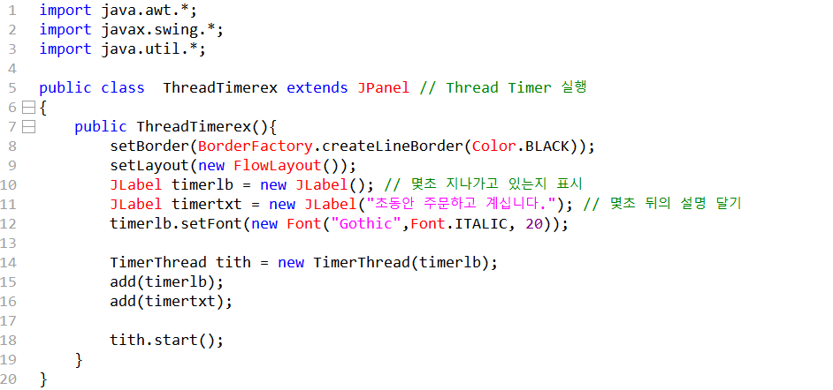
⑤ ThreadTimerex.java

Slide 21
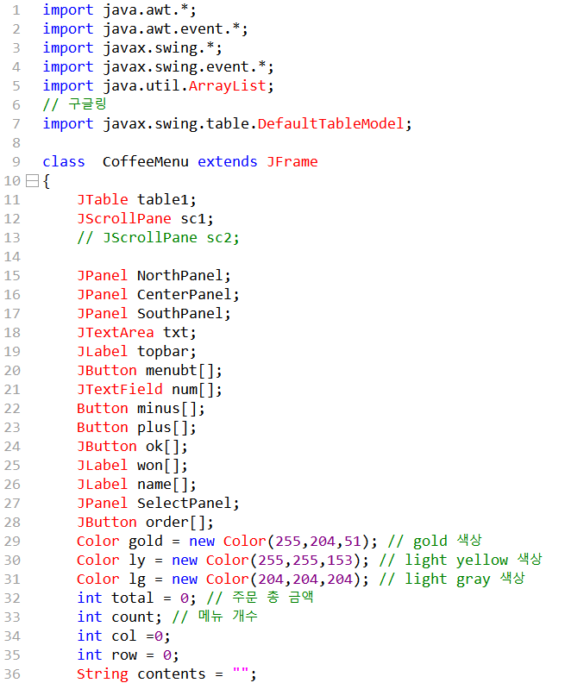
⑥ CoffeeMenu.java

Slide 22
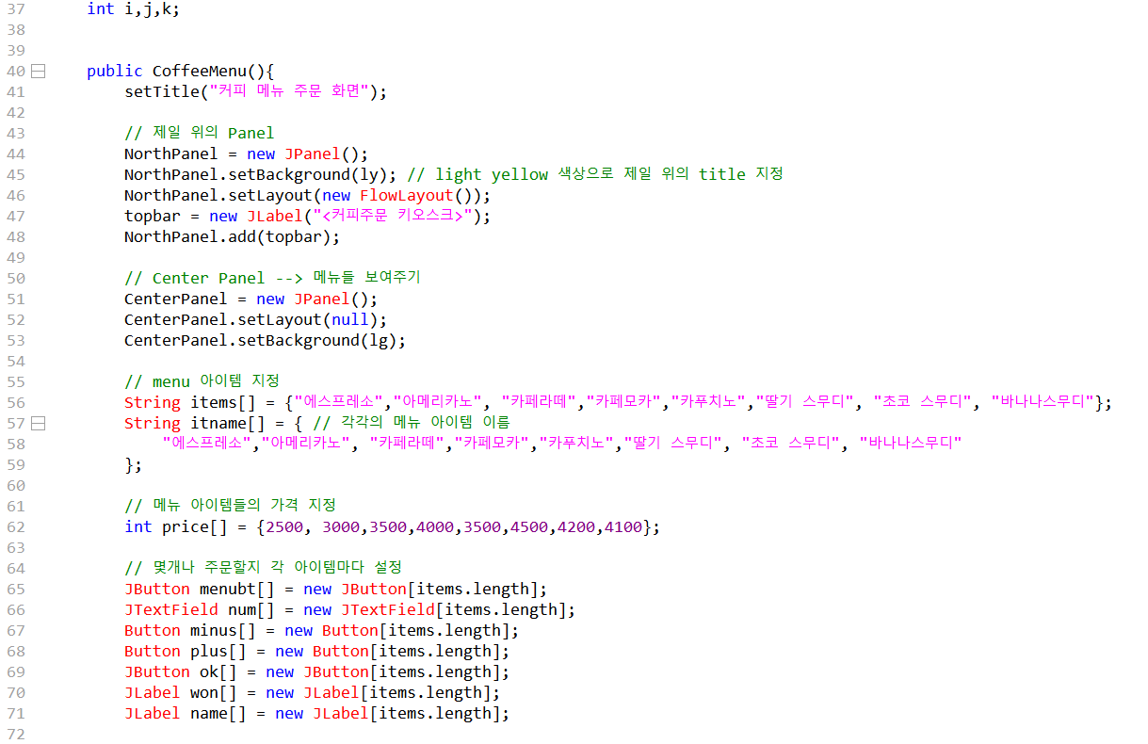
⑥ CoffeeMenu.java

Slide 23
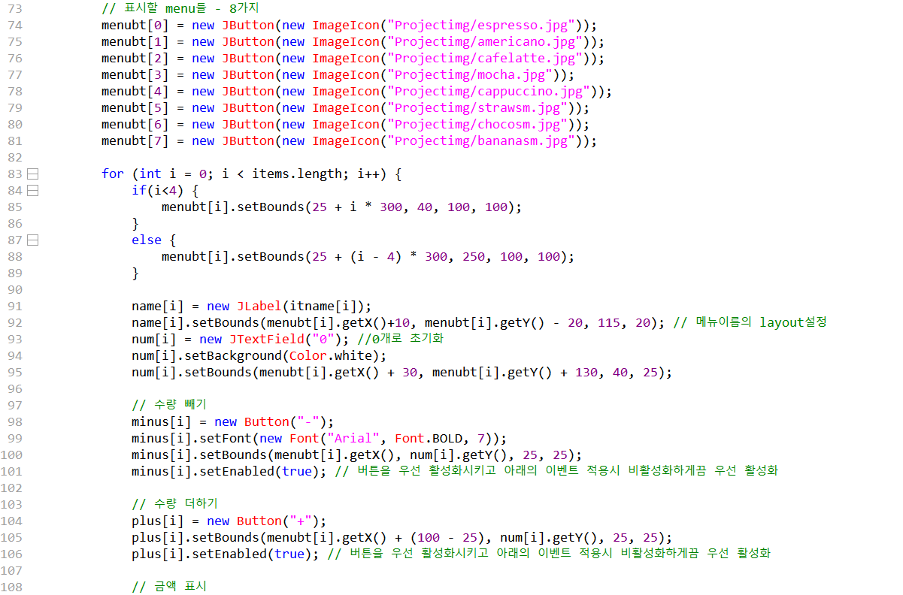
⑥ CoffeeMenu.java

Slide 24
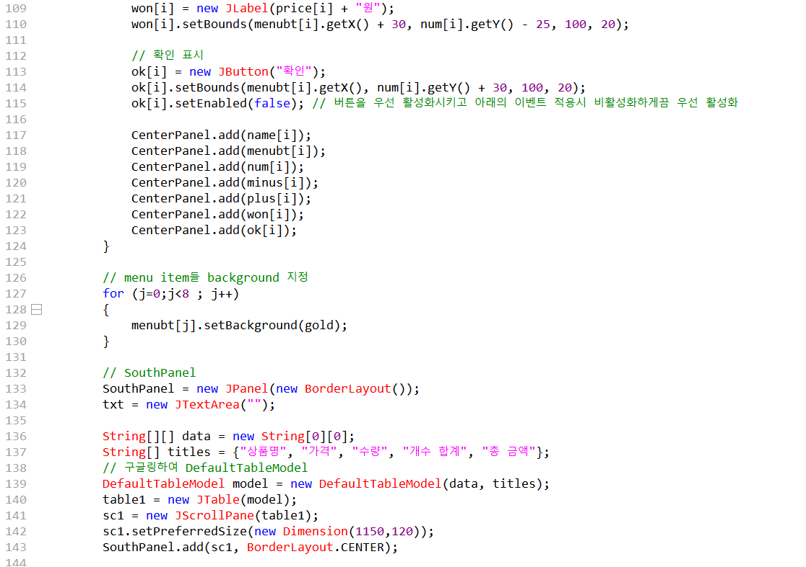
⑥ CoffeeMenu.java

Slide 25
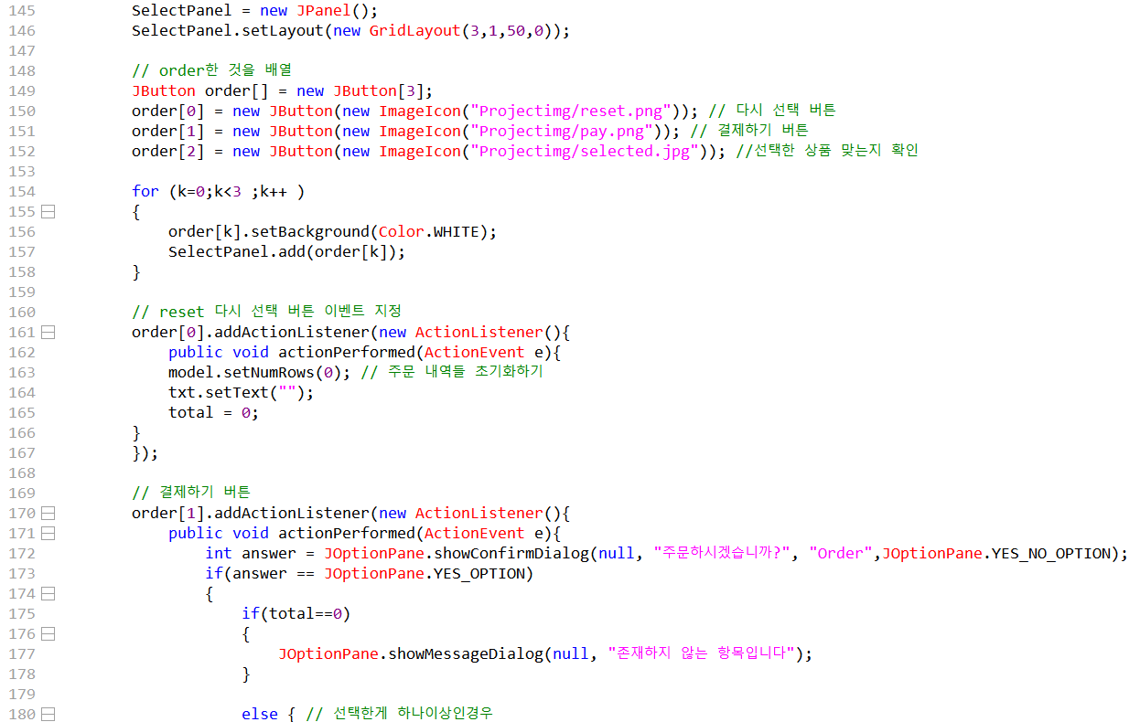
⑥ CoffeeMenu.java

Slide 26
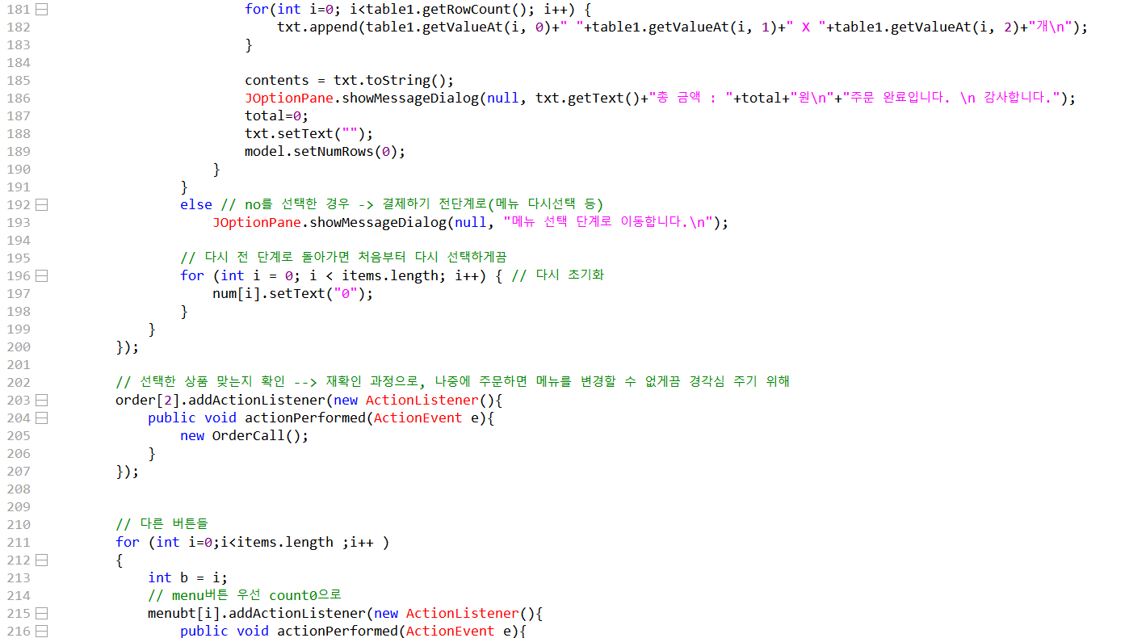
⑥ CoffeeMenu.java

Slide 27
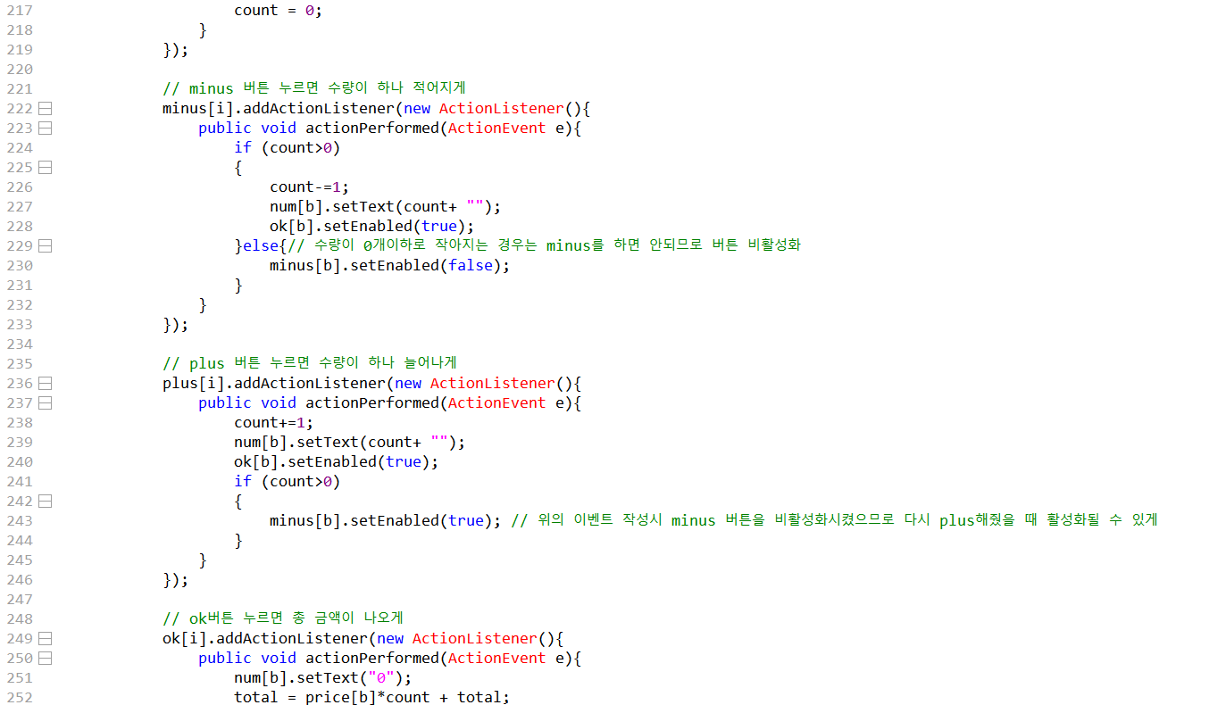
⑥ CoffeeMenu.java

Slide 28
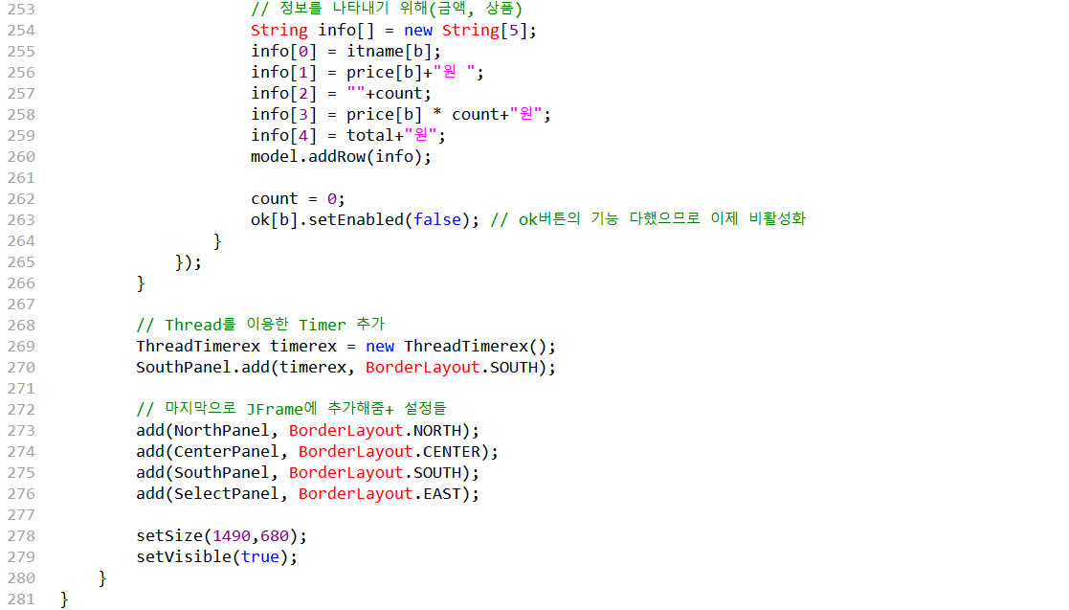
⑥ CoffeeMenu.java

Slide 29
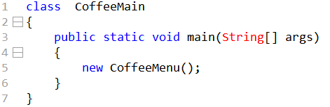
⑦ CoffeeMain.java

Slide 30











최종 결과물 이용한 이미지들
americano.jpg
mocha.jpg
pay.png
espresso.jpg
strawsm.jpg
selected.jpg
cafelatte.jpg
chocosm.jpg
reset.png
cappuccino.jpg
bananasm.jpg

Slide 31
감사합니다

